Slide 1
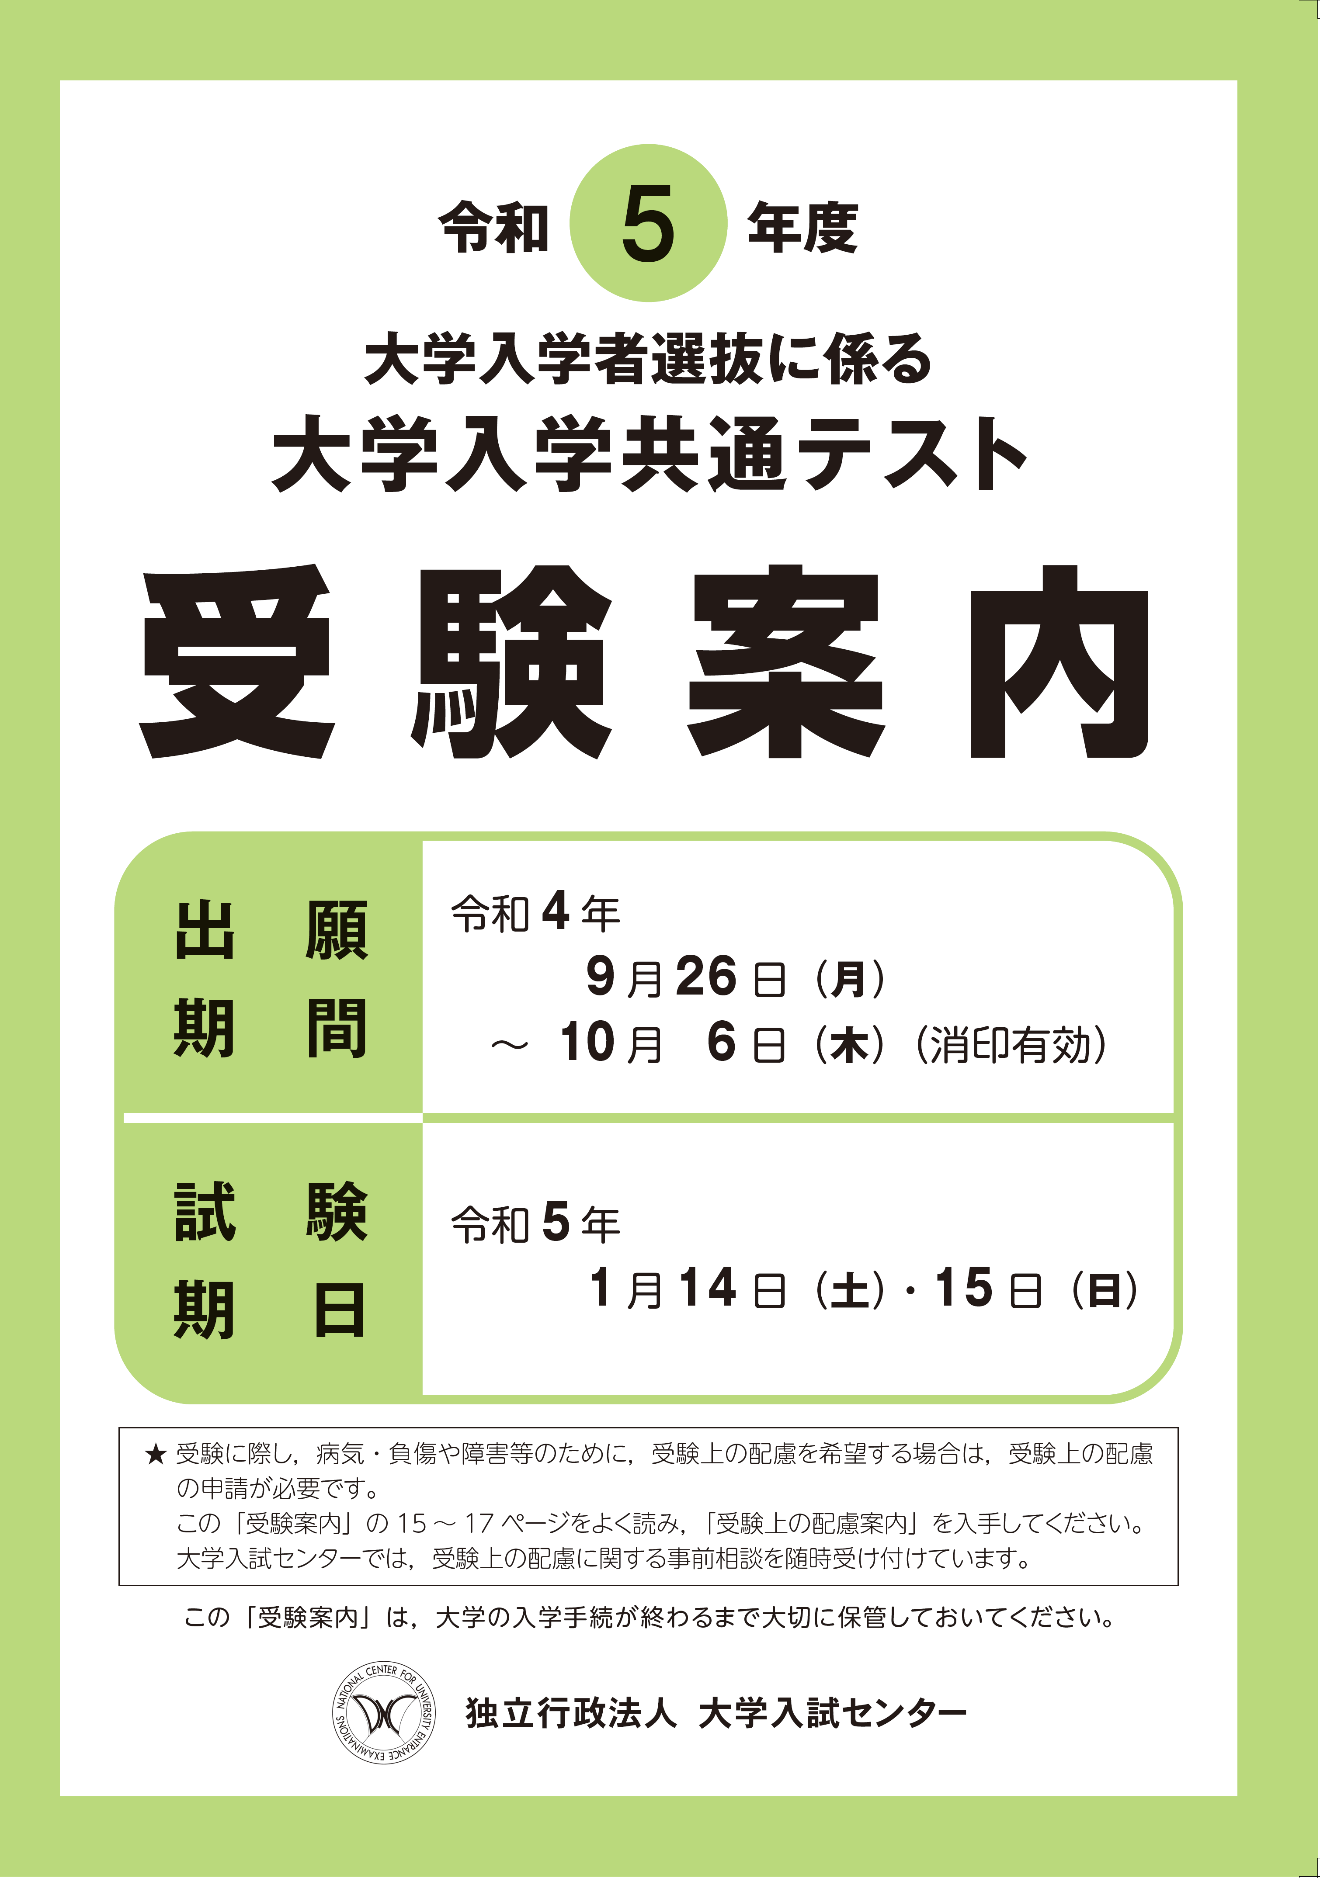
受 験 案 内
※このスライドでは以下の内容について説明します
Ａ 試験概要（受験案内p.2～5）
Ｂ 出願（受験案内p.6～26）
Ｃ 出願後（受験案内p.27～39）
Ｄ リスニング（受験案内p.40～45）
Ｅ 試験（受験案内p.46～51 ）
Ｆ 試験実施後（受験案内p.52～）
「大学入学共通テスト受験案内」をお手元にご準備ください。
ナレーションでは，以下の名称について，適宜，省略します。
大学入学共通テスト ⇒共通テスト

Slide 2
Ａ 試験概要
○ 「受験案内」の入手方法
○ はじめに
○ 令和５年度大学入学共通テスト実施日程
○ 試験時間割

Slide 3
「受験案内」の入手方法
○ 受験案内の配付…９月１日（木）から
○ 受取の方法は２通り
＜郵送で受け取りたい＞
・全国学校案内資料管理事務セン
ターの「受験案内」発送サービス
を利用
＜直接受け取りたい＞
・全国の大学入学共通テスト利用
大学入試担当窓口で入手
無料で配付
送料は利用者負担

Slide 4
【表紙裏面】
は じ め に
※詳しくは受験案内の表紙裏面をご覧ください。
１． 志望大学の利用教科・科目の確認
２． 受験教科の事前登録
３． 登録内容の確認
４． 「英語（リスニング）」で使用するイヤホンの確認
・イヤホンについては，高等学校に令和３年７月に送付したものから 変更はありません。

Slide 5
【表紙裏面】
５． 障害等のある方への受験上の配慮受付
・ 病気・負傷や障害等のために，解答方法，試験室，座席及び所持品 等について配慮を希望する場合は，受験上の配慮の申請が必要です。
・ 受験上の配慮について疑問点や分からないこと等があれば，できる だけ早めに大学入試センター（裏表紙に記載）に問い合わせてくださ い。
・ 受験上の配慮については，出願前から申請を受け付けます。できる だけ出願前に申請してください。
【出願前申請受付期間：令和４年８月１日（月）～９月２２日（木）（消印有効）】

Slide 6
【表紙裏面】
６． 試験時間中の注意事項等
・ 電子機器類は，試験室に入る前に必ずアラームの設定を解除し電源を切る。
・ 試験時間中，監督者が試験室内の巡視を行う。その際， 監督者が顔を上げる よう指示することや，マスクや眼鏡，帽子等を一時的に外すよう指示すること などがある。 また，不正行為に見えるような行為は，監督者が注意する場合がある。
＜不正行為を行った場合の取扱い＞
（不正行為については受験案内P49参照）
・その場で受験の中止と退室を指示され，それ以後の受験はできない。 ・受験した共通テストの全ての教科・科目の成績を無効とする。 ・状況により警察へ被害届を提出するなどの対応をとる場合がある。

Slide 7
【表紙裏面】
７． 新型コロナウイルス感染症対策等
・ 試験場内では，常にマスクを正しく着用（鼻と口の両方を確実に覆う）
・ 病気・負傷や障害等によりマスクを着用することが困難な場合は 受験上の配慮申請が必要
・ マスクを着用せずに受験することはできません。

Slide 8
Ａ
試験概要 【P2】
令和５年度大学入学共通テスト実施日程
○ 受験上の配慮の申請（希望者のみ） 令和4年 8月 1日（月）～10月 6日（木）（消印有効）
（出願前申請期間 8月 1日（月）～ 9月22日（木）（消印有効） ）
○ 受験案内配付開始 9月 1日（木）
○ 検定料等払込み 9月 1日（木）～10月 6日（木）
○ 出願期間 9月26日（月）～10月 6日（木）（消印有効）
○ 確認はがき（出願受理通知の送付） 10月26日（水）までに到着
○ 登録内容の訂正（希望者のみ） 11月 2日（水）（消印有効）
○ 受験票等の送付 12月15日（木）までに到着
○ 本試験 令和5年 1月14日（土）， 1月15日（日）
○ 追試験 1月28日（土）， 1月29日（日）
○ 平均点等中間発表 1月18日（水）予定
○ 得点調整実施の有無の発表 1月20日（金）予定
○ 段階表示換算表の発表 1月20日（金）予定

Slide 9
Ａ
試験概要 【P5】
○試験時間割
期 日 | 出題教科・科目 |  | 試験時間
令和5年 1月14日（土） | 地理歴史 公 民 | 「世界史A」「世界史B」 「日本史A」「日本史B」 「地理A」「地理B」 「現代社会」「倫理」 「政治・経済」「倫理，政治・経済」 | 2科目受験 9:30～11:40 1科目受験 10:40～11:40
 | 国 語 | 「国語」 | 13:00～14:20
 | 外国語 | 「英語」「ドイツ語」「フランス語」 「中国語」「韓国語」 | 「英語」【リーディング】 「ドイツ語」「フランス語」 「中国語」「韓国語」【筆記】 15:10～16:30
 |  |  | 「英語」【リスニング】 17:10～18:10
1月15日（日） | 理科① | 「物理基礎」「化学基礎」 「生物基礎」「地学基礎」 | 9:30～10:30
 | 数学① | 「数学Ⅰ」「数学Ⅰ・数学A」 | 11:20～12:30
 | 数学② | 「数学Ⅱ」「数学Ⅱ・数学B」 「簿記・会計」「情報関係基礎」 | 13:50～14:50
 | 理科② | 「物理」「化学」 「生物」「地学」 | 2科目受験 15:40～17:50 1科目受験 16:50～17:50
※ 受験者入室終了時刻は12月に送付する「受験上の注意」に記載

